Slide 1




Final Project Presentation
Nomor Kelompok: 2
Nama Mentor: Rachmadio Noval
Nama:
Damar Amarsa Ajiputra
Dea Salsa Nisrina Hanuradi
Machine Learning Class
Program Studi Independen Bersertifikat
Zenius Bersama Kampus Merdeka

Slide 2

Daftar Isi
Latar Belakang
Explorasi Data dan Visualisasi
Modelling
Kesimpulan
© 2022 Program Studi Independen Bersertifikat Zenius Bersama Kampus Merdeka
Notes:
Section list

Slide 3


PUT THE TOPIC HERE AS OVERHEAD
Pendahuluan
Latar Belakang
© 2022 Program Studi Independen Bersertifikat Zenius Bersama Kampus Merdeka
Notes:
Stopper or section title

Slide 4
Latar Belakang
Latar Belakang Project
Sumber Data: https://www.kaggle.com/datasets/barun2104/telecom-churn?datasetId=567482
Problem: classification
Tujuan:
Mengurangi Churn dari para pelanggan dan mengetahui faktor apa saja yang dapat mempengaruhi Churn
© 2022 Program Studi Independen Bersertifikat Zenius Bersama Kampus Merdeka

Slide 5
PUT THE TOPIC HERE AS OVERHEAD
Explorasi Data dan Visualisasi
Explorasi Data dan Visualisasi
© 2022 Program Studi Independen Bersertifikat Zenius Bersama Kampus Merdeka
Notes:
Stopper or section title

Slide 6
EDA and Visualization
Business Understanding
Dataset yang digunakan adalah dataset mengenai customer churn pada suatu perusahaan telekomunikasi.
Churn adalah kondisi dalam dunia industri yang menunjukan adanya customer berhenti menggunakan layanan suatu perusahaan ataupun customer yang berpindah layanan ke perusahaan lain.
Dengan adanya churn, perusahaan tentunya akan rugi sangat besar karena kehilangan pelanggan. Dengan begitu, Growth Rate dari perusahaan pun juga akan terhambat.
© 2022 Program Studi Independen Bersertifikat Zenius Bersama Kampus Merdeka

Slide 7
EDA and Visualization
Understanding Dataset
Dataset berisi 11 Kolom
Nama Kolom | Deskripsi | Tipe Data | Isi Data
Churn | Apakah Customer Churn atau tidak | Kategorikal | 1=Customer Churn 0=Tidak
AccountWeeks | Jumlah mingguan customer memiliki akun aktif | Numerikal
ContractRenewal | Apakah Customer baru saja memperbarui kontrak | Kategorikal | 1=Ya 0=Tidak
DataPlan | Apakah Customer memiliki Paket Data | Kategorikal | 1=Ya 0=Tidak
© 2022 Program Studi Independen Bersertifikat Zenius Bersama Kampus Merdeka

Slide 8
EDA and Visualization
Understanding Dataset
Nama Kolom | Deskripsi | Tipe Data | Isi Data
DataUsage | Penggunan data (dalam Gigabyte) dalam 1 bulan | Numerikal
CustServCalls | Jumlah panggilan ke customer service | Numerikal
DayMins | Rata-rata penggunaan menit harian dalam 1 bulan | Numerikal
DayCalls | Rata-rata jumlah panggilan harian | Numerikal
© 2022 Program Studi Independen Bersertifikat Zenius Bersama Kampus Merdeka

Slide 9
EDA and Visualization
Understanding Dataset
Nama Kolom | Deskripsi | Tipe Data | Isi Data
MonthlyCharge | Rata-rata tagihan pembayaran bulanan | Numerikal
OverageFee | Biaya berlebih terbesar dalam 12 bulan terakhir | Numerikal
RoamMins | Rata-rata jumlah menit roaming | Numerikal
© 2022 Program Studi Independen Bersertifikat Zenius Bersama Kampus Merdeka

Slide 10
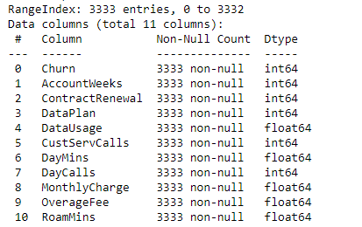
EDA and Visualization
Data Cleansing
Dataset memiliki 3333 baris
Tidak ada Missing Value dalam dataframe, dan data berisi data Kategorikal dan Numerical
© 2022 Program Studi Independen Bersertifikat Zenius Bersama Kampus Merdeka
Notes:
<jelaskan apakah data butuh di’bersihkan’ atau tidak usah>
<beri pemaparan dimensi dari data, brp baris, berapa kolom, berapa yang missing, dst>
<presentasikan problem yang Anda temui, dan bagaimana solusi Anda terhadap problem tersebut>
<misal: terdapat missing value pada kolom ___, solusi dari kami adalah ___>
<boleh didukung dengan visualisasi>

Slide 11
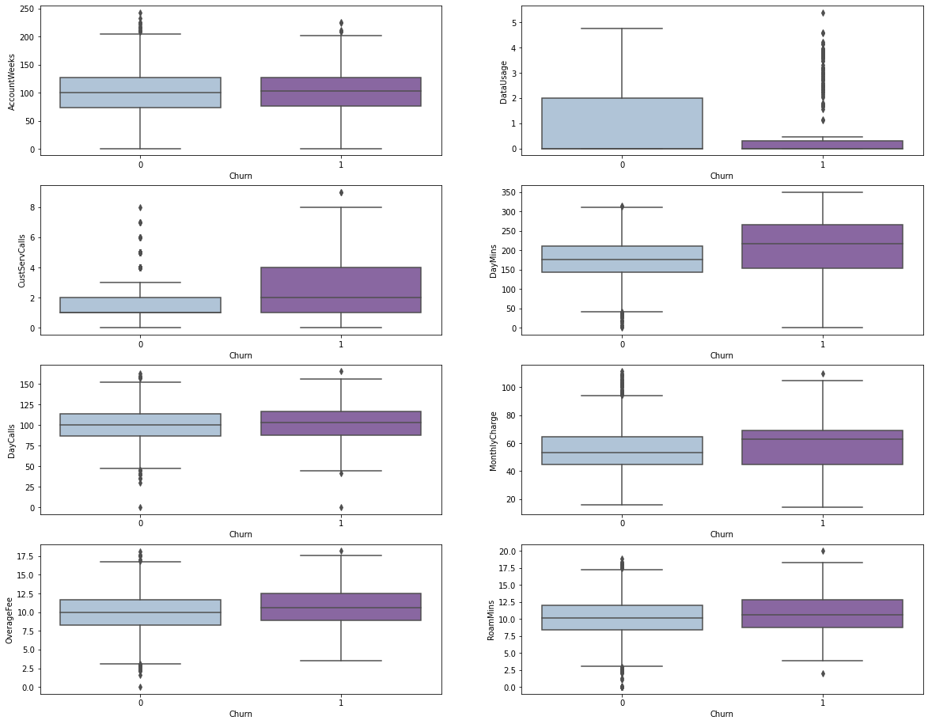
EDA and Visualization
Data Cleansing
© 2022 Program Studi Independen Bersertifikat Zenius Bersama Kampus Merdeka
Notes:
<jelaskan apakah data butuh di’bersihkan’ atau tidak usah>
<beri pemaparan dimensi dari data, brp baris, berapa kolom, berapa yang missing, dst>
<presentasikan problem yang Anda temui, dan bagaimana solusi Anda terhadap problem tersebut>
<misal: terdapat missing value pada kolom ___, solusi dari kami adalah ___>
<boleh didukung dengan visualisasi>

Slide 12
EDA and Visualization
Data Cleansing
Outliers tidak perlu dibersihkan karena data tersebut masih mungkin terjadi
© 2022 Program Studi Independen Bersertifikat Zenius Bersama Kampus Merdeka
Notes:
<jelaskan apakah data butuh di’bersihkan’ atau tidak usah>
<beri pemaparan dimensi dari data, brp baris, berapa kolom, berapa yang missing, dst>
<presentasikan problem yang Anda temui, dan bagaimana solusi Anda terhadap problem tersebut>
<misal: terdapat missing value pada kolom ___, solusi dari kami adalah ___>
<boleh didukung dengan visualisasi>

Slide 13
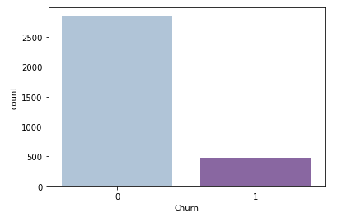
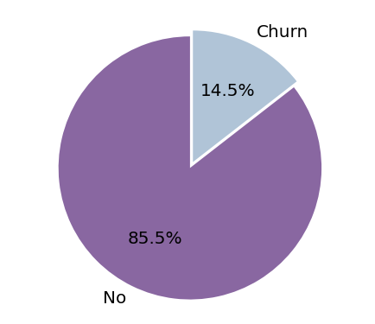
Modelling
Exploratory Data Analysis
2850
483
© 2022 Program Studi Independen Bersertifikat Zenius Bersama Kampus Merdeka
Notes:
<pada bagian ini, silakan Anda menyusun sistematika slide sesuai dengan keinginan kelompok Anda>
hal-hal yang disarankan untuk dipresentasikan:
Metode train test split / cross validation yang digunakan
Metrik untuk melakukan evaluasi
Jenis model awal yang dicoba
Jenis model lain yang turut dicoba, serta tindakan-tindakan apa saja yang dilakukan untuk mencoba menambah akurasi model (hyperparameter tuning, dst)
Model final
Kolom-kolom apa saja yang menjadi prediktor dan target variable untuk model final

Slide 14
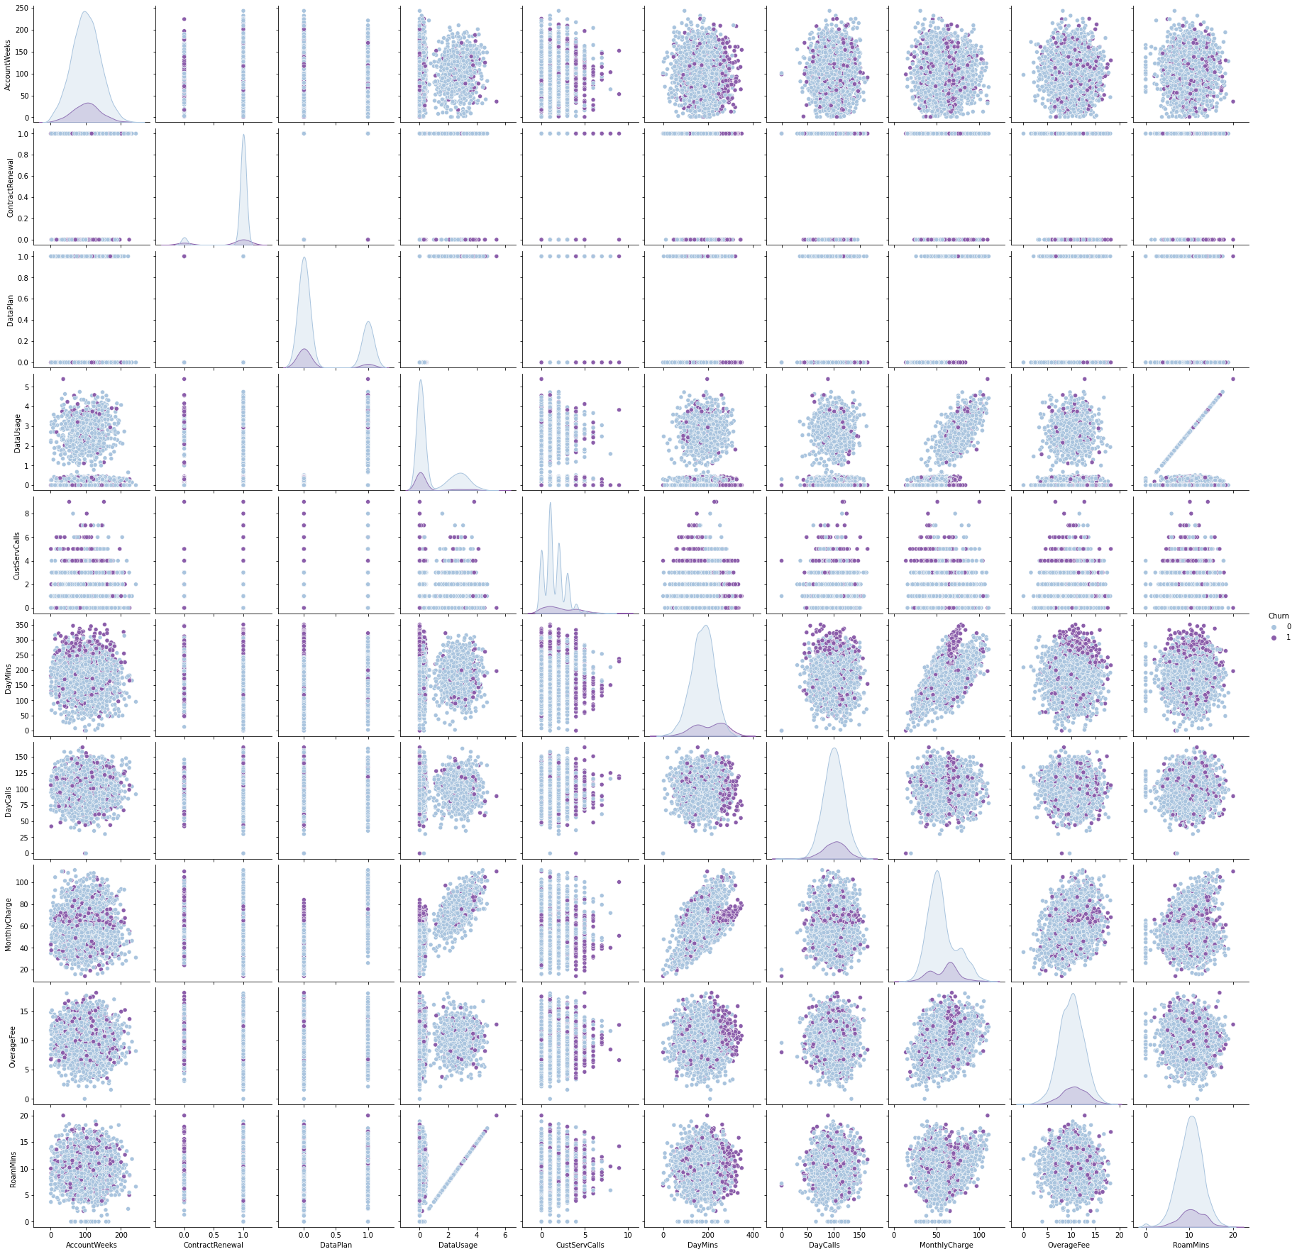
Modelling
Exploratory Data Analysis
© 2022 Program Studi Independen Bersertifikat Zenius Bersama Kampus Merdeka
Notes:
<pada bagian ini, silakan Anda menyusun sistematika slide sesuai dengan keinginan kelompok Anda>
hal-hal yang disarankan untuk dipresentasikan:
Metode train test split / cross validation yang digunakan
Metrik untuk melakukan evaluasi
Jenis model awal yang dicoba
Jenis model lain yang turut dicoba, serta tindakan-tindakan apa saja yang dilakukan untuk mencoba menambah akurasi model (hyperparameter tuning, dst)
Model final
Kolom-kolom apa saja yang menjadi prediktor dan target variable untuk model final

Slide 15
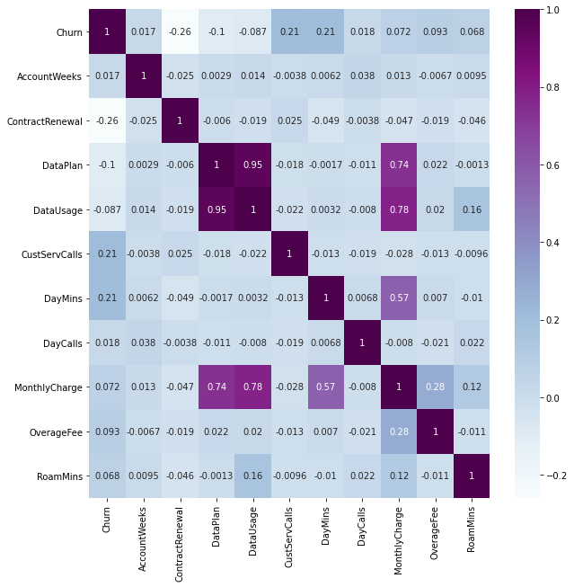
EDA and Visualization
Exploratory Data Analysis
Terdapat korelasi yang sangat kuat dengan DataUsage dan DataPlan. Korelasi terkuat berikutnya adalah antara Penggunaan Data (DataPlan, DataUsage, DayMins) dan MonthlyCharge. Korelasi kuat antara OverageFee dan MonthlyCharge disebabkan oleh pelanggan dengan pembelanjaan yang lebih tinggi menjadi lebih mungkin untuk dikenakan dan overage charge.
© 2022 Program Studi Independen Bersertifikat Zenius Bersama Kampus Merdeka
Notes:
<paparkan kepada audience insights-insights menarik yang Anda temui di data, dan dukunglah poin poin Anda tersebut dengan visualisasi yang relevan>

Slide 16
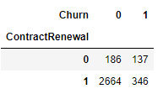
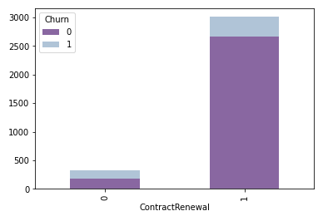
EDA and Visualization
Exploratory Data Analysis
Data Biner (Kategorikal)
Contract Renewal
© 2022 Program Studi Independen Bersertifikat Zenius Bersama Kampus Merdeka
Notes:
<paparkan kepada audience insights-insights menarik yang Anda temui di data, dan dukunglah poin poin Anda tersebut dengan visualisasi yang relevan>

Slide 17
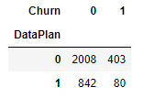
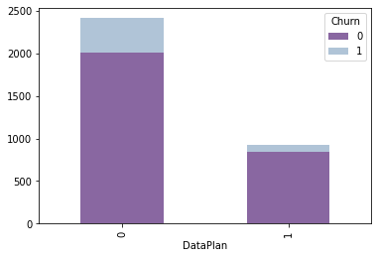
EDA and Visualization
Exploratory Data Analysis
Data Biner (Kategorikal)
DataPlan
© 2022 Program Studi Independen Bersertifikat Zenius Bersama Kampus Merdeka
Notes:
<paparkan kepada audience insights-insights menarik yang Anda temui di data, dan dukunglah poin poin Anda tersebut dengan visualisasi yang relevan>

Slide 18
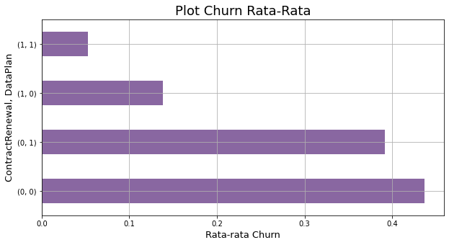
EDA and Visualization
Exploratory Data Analysis
Data Biner (Kategorikal)
Atribut ContractRenewal dan DataPlan adalah dua atribut penting dalam churn pelanggan. Jika kedua atribut ini adalah "1", kemungkinan churn pelanggan rendah. Dampak ContractRenewal lebih besar dari DataPlan
© 2022 Program Studi Independen Bersertifikat Zenius Bersama Kampus Merdeka
Notes:
<paparkan kepada audience insights-insights menarik yang Anda temui di data, dan dukunglah poin poin Anda tersebut dengan visualisasi yang relevan>

Slide 19
EDA and Visualization
Exploratory Data Analysis
Data Numerikal
DataUsage:
Median dari grup churn maupun no churn bernilai 0.
Dalam grup churn, rentang interquartile tidak sebesar dari grup yang no churn.
Hal tersebut berarti data usage lebih menyebar untuk pelanggan yang kemudian tinggal di perusahaan (No churn).
© 2022 Program Studi Independen Bersertifikat Zenius Bersama Kampus Merdeka
Notes:
<paparkan kepada audience insights-insights menarik yang Anda temui di data, dan dukunglah poin poin Anda tersebut dengan visualisasi yang relevan>

Slide 20
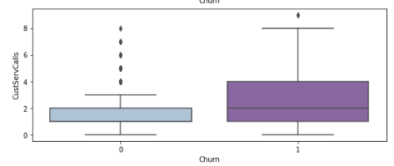
EDA and Visualization
Exploratory Data Analysis
Data Numerikal
CustServCalls:
Customer yang churn rata-rata memiliki satu panggilan Customer Service daripada mereka yang tetap tinggal di perusahaan.
© 2022 Program Studi Independen Bersertifikat Zenius Bersama Kampus Merdeka
Notes:
<paparkan kepada audience insights-insights menarik yang Anda temui di data, dan dukunglah poin poin Anda tersebut dengan visualisasi yang relevan>

Slide 21
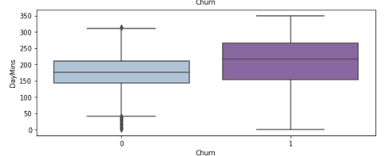
EDA and Visualization
Exploratory Data Analysis
Data Numerikal
DayMins:
Memiliki rata-rata menit harian yang lebih tinggi per bulan untuk customer yang churn.
© 2022 Program Studi Independen Bersertifikat Zenius Bersama Kampus Merdeka
Notes:
<paparkan kepada audience insights-insights menarik yang Anda temui di data, dan dukunglah poin poin Anda tersebut dengan visualisasi yang relevan>

Slide 22
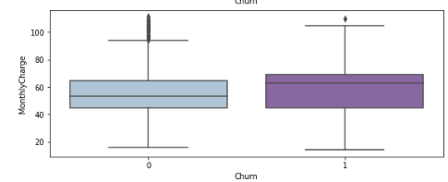
EDA and Visualization
Exploratory Data Analysis
Data Numerikal
MonthlyCharge:
Customer yang churn memiliki rata-rata Monthly Charge yang lebih tinggi daripada yang tinggal di perusahaan.
© 2022 Program Studi Independen Bersertifikat Zenius Bersama Kampus Merdeka
Notes:
<paparkan kepada audience insights-insights menarik yang Anda temui di data, dan dukunglah poin poin Anda tersebut dengan visualisasi yang relevan>

Slide 23
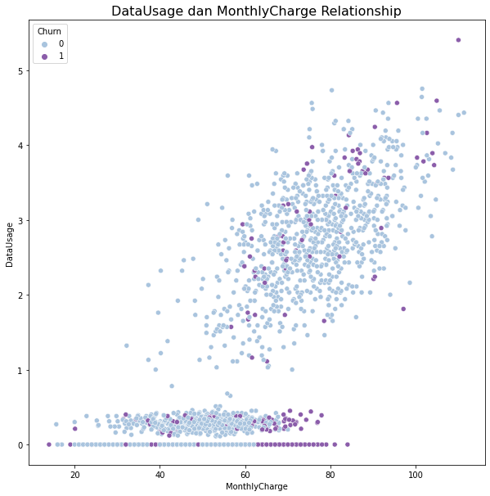
EDA and Visualization
Exploratory Data Analysis
Melihat Relationship
Relationship terbaik antara 2 data numerikal (MonthlyCharge dan DataUsage)
© 2022 Program Studi Independen Bersertifikat Zenius Bersama Kampus Merdeka
Notes:
<paparkan kepada audience insights-insights menarik yang Anda temui di data, dan dukunglah poin poin Anda tersebut dengan visualisasi yang relevan>

Slide 24
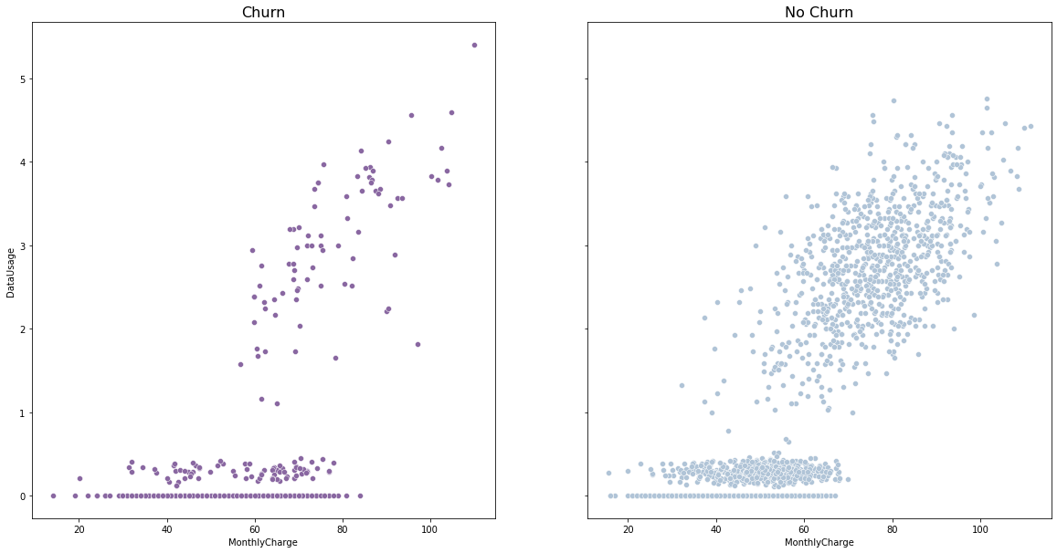
EDA and Visualization
Exploratory Data Analysis
Melihat Relationship
Pemisahan Churn dan No Churn
© 2022 Program Studi Independen Bersertifikat Zenius Bersama Kampus Merdeka
Notes:
<paparkan kepada audience insights-insights menarik yang Anda temui di data, dan dukunglah poin poin Anda tersebut dengan visualisasi yang relevan>

Slide 25
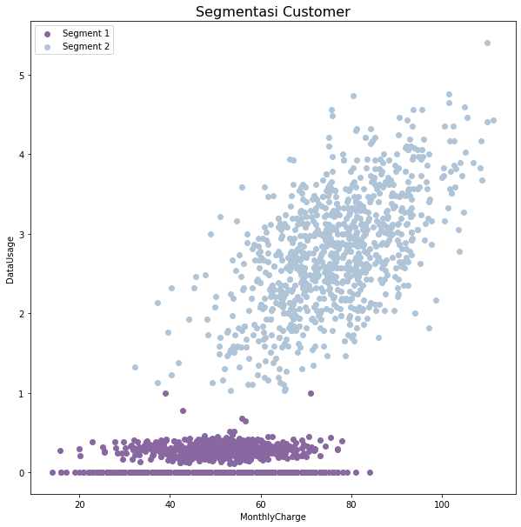
EDA and Visualization
Exploratory Data Analysis
Segmentasi
DataUsage 0-1 = Segment 1
DataUsage >1 = Segment 2
© 2022 Program Studi Independen Bersertifikat Zenius Bersama Kampus Merdeka
Notes:
<paparkan kepada audience insights-insights menarik yang Anda temui di data, dan dukunglah poin poin Anda tersebut dengan visualisasi yang relevan>

Slide 26
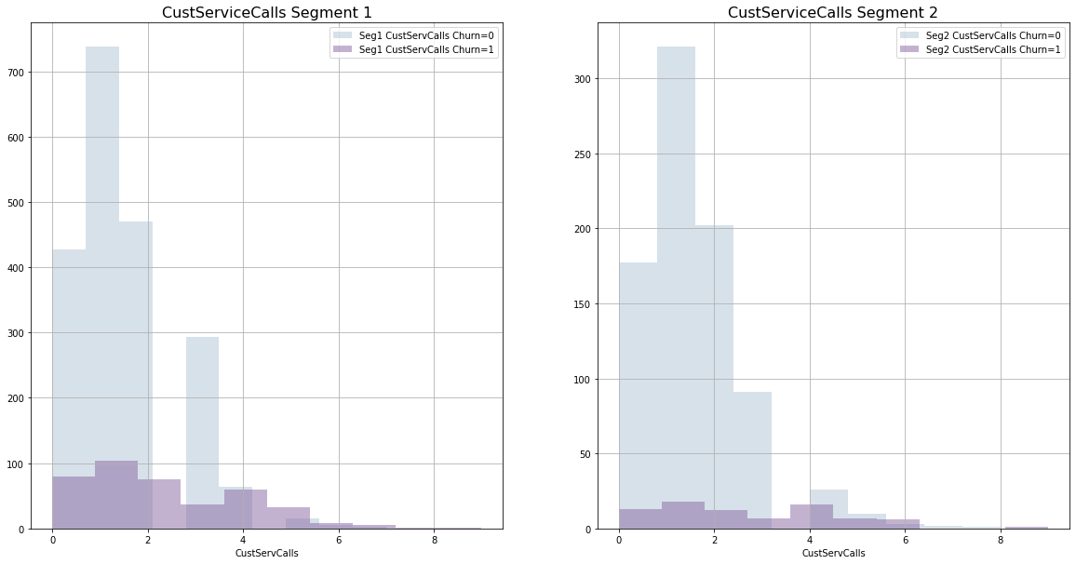
EDA and Visualization
Exploratory Data Analysis
Segmentasi
CustServCalls
© 2022 Program Studi Independen Bersertifikat Zenius Bersama Kampus Merdeka
Notes:
<paparkan kepada audience insights-insights menarik yang Anda temui di data, dan dukunglah poin poin Anda tersebut dengan visualisasi yang relevan>

Slide 27
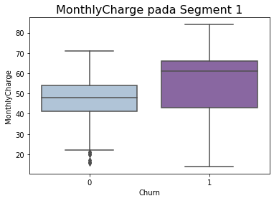
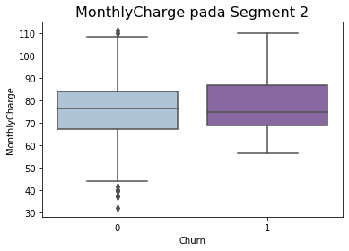
EDA and Visualization
Exploratory Data Analysis
Segmentasi
MonthlyCharge
© 2022 Program Studi Independen Bersertifikat Zenius Bersama Kampus Merdeka
Notes:
<paparkan kepada audience insights-insights menarik yang Anda temui di data, dan dukunglah poin poin Anda tersebut dengan visualisasi yang relevan>

Slide 28
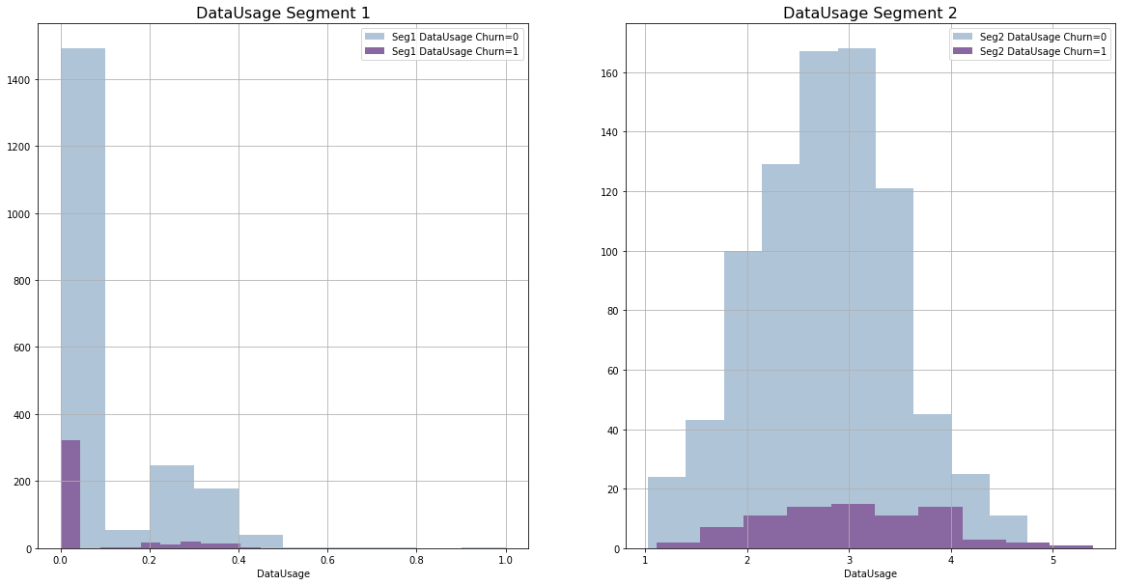
EDA and Visualization
Exploratory Data Analysis
Segmentasi
DataUsage
© 2022 Program Studi Independen Bersertifikat Zenius Bersama Kampus Merdeka
Notes:
<paparkan kepada audience insights-insights menarik yang Anda temui di data, dan dukunglah poin poin Anda tersebut dengan visualisasi yang relevan>

Slide 29
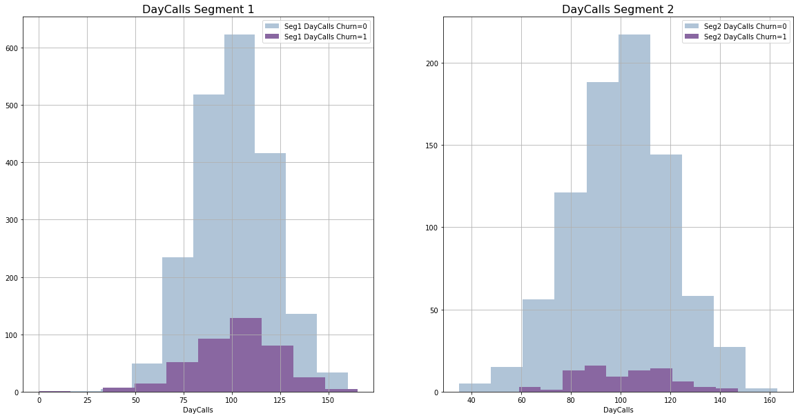
EDA and Visualization
Exploratory Data Analysis
Segmentasi
DayCalls
© 2022 Program Studi Independen Bersertifikat Zenius Bersama Kampus Merdeka
Notes:
<paparkan kepada audience insights-insights menarik yang Anda temui di data, dan dukunglah poin poin Anda tersebut dengan visualisasi yang relevan>

Slide 30
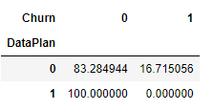

EDA and Visualization
Exploratory Data Analysis
Segmentasi
DataPlan
Segment 1
Segment 2
© 2022 Program Studi Independen Bersertifikat Zenius Bersama Kampus Merdeka
Notes:
<paparkan kepada audience insights-insights menarik yang Anda temui di data, dan dukunglah poin poin Anda tersebut dengan visualisasi yang relevan>

Slide 31
PUT THE TOPIC HERE AS OVERHEAD
Modelling
Modelling
© 2022 Program Studi Independen Bersertifikat Zenius Bersama Kampus Merdeka
Notes:
Stopper or section title

Slide 32
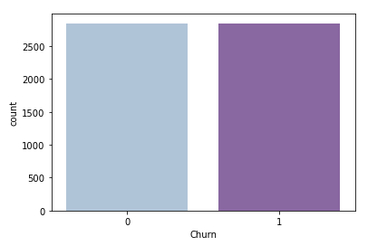
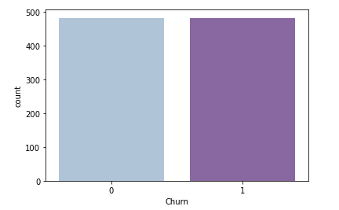
Modelling
Persiapan
Imbalance Problem
Upper Sampling
Under Sampling
© 2022 Program Studi Independen Bersertifikat Zenius Bersama Kampus Merdeka
Notes:
<pada bagian ini, silakan Anda menyusun sistematika slide sesuai dengan keinginan kelompok Anda>
hal-hal yang disarankan untuk dipresentasikan:
Metode train test split / cross validation yang digunakan
Metrik untuk melakukan evaluasi
Jenis model awal yang dicoba
Jenis model lain yang turut dicoba, serta tindakan-tindakan apa saja yang dilakukan untuk mencoba menambah akurasi model (hyperparameter tuning, dst)
Model final
Kolom-kolom apa saja yang menjadi prediktor dan target variable untuk model final

Slide 33
Modelling
Persiapan
2. One Hot Encoding
One Hot Encoding tidak ada pengaruh karena sebelumnya dataframe tidak mempunyai tipe data string
3. Train Test Split
Data yang sudah di upper sampling dan under sampling kemudian di train untuk langkah selanjutnya yaitu modelling
© 2022 Program Studi Independen Bersertifikat Zenius Bersama Kampus Merdeka
Notes:
<pada bagian ini, silakan Anda menyusun sistematika slide sesuai dengan keinginan kelompok Anda>
hal-hal yang disarankan untuk dipresentasikan:
Metode train test split / cross validation yang digunakan
Metrik untuk melakukan evaluasi
Jenis model awal yang dicoba
Jenis model lain yang turut dicoba, serta tindakan-tindakan apa saja yang dilakukan untuk mencoba menambah akurasi model (hyperparameter tuning, dst)
Model final
Kolom-kolom apa saja yang menjadi prediktor dan target variable untuk model final

Slide 34
Modelling
Modelling
1. Logistic Regression
2. Decision Tree
3. Random Forest
Tanpa Hyperparameter Tuning
Menggunakan Hyperparameter Tuning
© 2022 Program Studi Independen Bersertifikat Zenius Bersama Kampus Merdeka

Slide 35
Modelling
Evaluation
Data Default (sebelum Upper Sampling/Under Sampling)
Pemodelan | Akurasi | Presisi | Recall
Logistic Regression | 0,849 | 0,669 | 0,552
Decision Tree | 0,865 | 0,735 | 0,741
Random Forest (tanpa Hyperparameter Tuning) | 0,921 | 0,923 | 0,751
Random Forest (menggunakan Hyperparameter Tuning) | 0,933 | 0,908 | 0,812
Model yang paling bagus untuk tahap ini adalah Random Forest menggunakan Hyperparameter Tuning
© 2022 Program Studi Independen Bersertifikat Zenius Bersama Kampus Merdeka
Notes:
Dari sisi akurasi yang paling bagus yaitu random forest setelah dilakukan Hyperparameter Tuning
Dari sisi presisi yang paling bagus yaitu random forest sebelum dilakukan Hyperparameter Tuning
Dari sisi recall yang paling bagus yaitu random forest setelah dilakukan Hyperparameter Tuning
Random Forest setelah dilakukan Hyperparameter Tuning adalah model paling bagus

Slide 36
Modelling
Evaluation
Upper Sampling
Pemodelan | Akurasi | Presisi | Recall
Logistic Regression | 0,747 | 0,747 | 0,747
Decision Tree | 0,952 | 0,954 | 0,952
Random Forest (tanpa Hyperparameter Tuning) | 0,880 | 0,880 | 0,880
Random Forest (menggunakan Hyperparameter Tuning) | 0,932 | 0,933 | 0,932
Model yang paling bagus untuk tahap ini adalah Decision Tree
© 2022 Program Studi Independen Bersertifikat Zenius Bersama Kampus Merdeka
Notes:
Dari sisi akurasi yang paling bagus yaitu random forest setelah dilakukan Hyperparameter Tuning
Dari sisi presisi yang paling bagus yaitu random forest sebelum dilakukan Hyperparameter Tuning
Dari sisi recall yang paling bagus yaitu random forest setelah dilakukan Hyperparameter Tuning
Random Forest setelah dilakukan Hyperparameter Tuning adalah model paling bagus

Slide 37
Modelling
Evaluation
Under Sampling
Pemodelan | Akurasi | Presisi | Recall
Logistic Regression | 0,757 | 0,758 | 0,756
Decision Tree | 0,736 | 0,736 | 0,736
Random Forest (tanpa Hyperparameter Tuning) | 0,852 | 0,852 | 0,852
Random Forest (menggunakan Hyperparameter Tuning) | 0,829 | 0,829 | 0,829
Model yang paling bagus untuk tahap ini adalah Random Forest tanpa Hyperparameter Tuning
© 2022 Program Studi Independen Bersertifikat Zenius Bersama Kampus Merdeka
Notes:
Dari sisi akurasi yang paling bagus yaitu random forest setelah dilakukan Hyperparameter Tuning
Dari sisi presisi yang paling bagus yaitu random forest sebelum dilakukan Hyperparameter Tuning
Dari sisi recall yang paling bagus yaitu random forest setelah dilakukan Hyperparameter Tuning
Random Forest setelah dilakukan Hyperparameter Tuning adalah model paling bagus

Slide 38
PUT THE TOPIC HERE AS OVERHEAD
Conclusion
Conclusion
© 2022 Program Studi Independen Bersertifikat Zenius Bersama Kampus Merdeka
Notes:
Stopper or section title

Slide 39
Conclusion
Cara untuk Mempertahankan Customer
Semakin banyak Customer Service Call, maka semakin rentan untuk Churn
Optimalkan harga waktu panggilan untuk customer segmen 1
Perkenalkan paket data kepada customer yang menggunakan data tanpa paket data secepatnya.
Optimalkan harga paket data untuk customer segmen 2
© 2022 Program Studi Independen Bersertifikat Zenius Bersama Kampus Merdeka

Slide 40

Terima kasih!
Ada pertanyaan?

